Slide 1
Archipelago ~ COMME des ECARTS ~

Slide 2
人間
空間
時間
思想、行動様式
建築、設計
社会、歴史
三つの「間」
Notes:
私たちが考える「人間・空間・時間」の三つの「間」。
我々が生きる世界にはこの3つの間がある。

Slide 3
私たちの暮らし
空間
←「空間」を形づくる
「建築」に注目
人間
時間
Notes:
私達の「暮らし」というのはこれら３つの間が密接に関わりながら定まっている。（勝手に定義したが多分そうじゃね??）
今回私たちは「空間」それを形づくる、「建築」に注目
それは、建築とは、アートと産業の境界産業であり、つまり人間の内面に影響を与える。
またそれと同時に建築は時間をデザインからである。

Slide 4
”建築としての音楽”を定義し
人々の生活スタイルを再設計する
Notes:
そこで、建築という学問に音楽を取り入れ
「”建築としての音楽”を定義し
人々の生活スタイルを再設計する」
をコンセプトにしている

Slide 5
空間を形作る建築について
空間
人間
時間
Notes:
まず建築とはそもそも現代でどのようになっているか

Slide 6
建築の定義と,現代社会における建築の課題 → 音楽による解決策
現代建築の課題
→音楽を用いて壁を可変にすることによりこれを解決する

Slide 7
空間と人間
空間
←「空間」それを形づくる
「建築」に注目
人間
時間
Notes:
次に、空間を人間の関わりについて、

Slide 8
サランラップシティ（人間）→ 音楽による解決策（空間）
個人がもっている個性というテクスチャを現代社会ではみんなサランラップを巻いたかのように個性を均質化してお互い触れている（課題）
→音楽を用いて壁を可変にすることによりこれを解決する

Slide 9
空間と時間
空間
人間
時間
Notes:
次に、空間と時間の関わりについて、

Slide 10
空間を変える → 時間を変えられる
壁を動的にすることによって、未来をも変えられる
壁を今までと違う形にすると、過去を可変にできる

Slide 11
私たちの暮らし（まとめ）
空間
←一つ一つが密接に交わり、
一つ一つの円がおおきくなる
イメージ
人間
時間
Notes:
こうして「”建築としての音楽”を定義し人々の生活スタイルを再設計する」
ことにより、３つの間の関係を深め、それぞれの間を拡張、増強させることにより、
我々の暮らしが豊かになることを目指します。
これを実現させるプロダクトとして、こういったものをかんがえています。

Slide 12
プロダクト
写真、設計図、搭載機能など（この辺は大平に任せる）
実際にプロダクトを見せながら（次スライド）、従来の利用シーン、自分たちが考える新しい使われ方、利用シーンを説明する

Slide 13
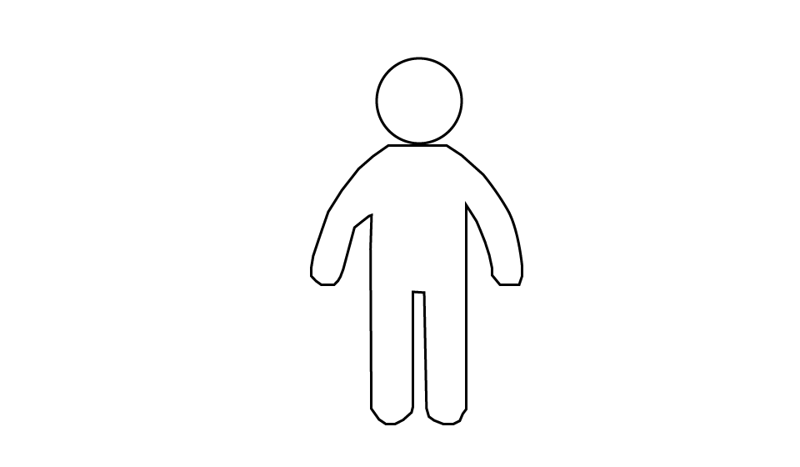
従来の指向性スピーカー
→
対象ユーザーに音声情報を届けることのみがメイン
Notes:
指向性スピーカーをピックアップして、、、（ありきたりじゃんと思われるのを回避）

Slide 14
従来の利用シーン
娯楽施設、観光地での音声案内
博物館、展示館の音声ガイド
公共交通機関での注意喚起
特定の人に、特定の音声を届けたいシーンのみでの利用
利用シーンは限られている
Notes:
こういった施設での利用がほとんどで一般的にはまだ普及していない
http://www.mee.co.jp/sales/acoustics/kokodake/case/
美術館、公共施設、ショッピングモール

Slide 15
新しい指向性スピーカーの活用法
光
壁
ノイズキャンセリング??
特定の人に音を届けるだけでなく
その音を通じ人が生きる空間に動的な壁を設ける
→
Notes:
http://www.mee.co.jp/sales/acoustics/kokodake/case/

Slide 16

これからの利用シーン
病室、福祉施設
高級レストラン、カフェ
オフィス
etc) カフェ トイレ、満喫、映画館、教室、合説、寮、リビング、美容室
1つの空間内に可変の壁を設けたいシーンでの活用
Notes:
http://www.can-bgm.biz/design/

Slide 17
ビジネスモデル
プロダクトを手軽に売る形、

Slide 18
今後の展望（中身はあまり考えれていない）
①新しいテクノロジーの付加
例)
・ライトキャンセリングによる壁の付加
・超音波による触れる壁の付加
・空間投影技術による壁の投影
・「光」と「音声」の強弱を同期させる
これらにより、壁の色合いを更に高めていく

